Slide 1
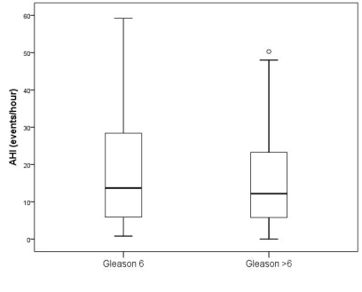
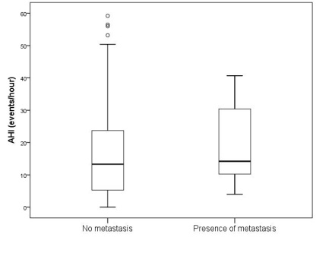
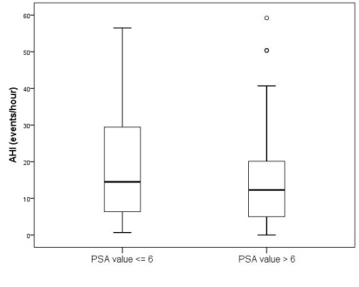

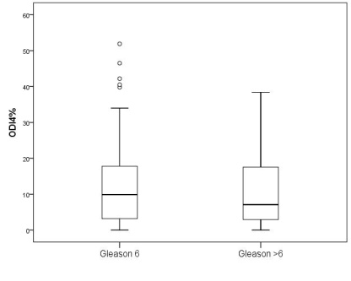
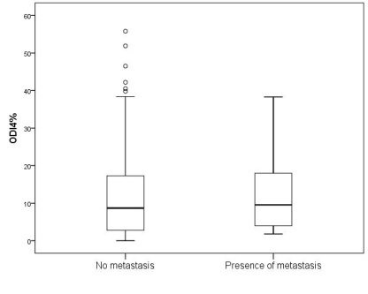
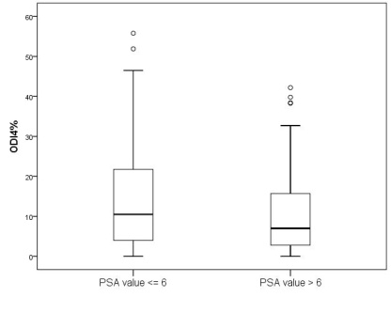
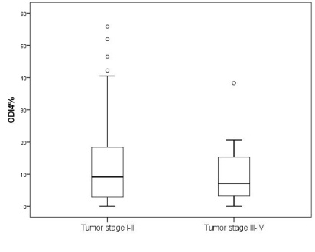
ASOCIACIÓN ENTRE GRAVEDAD APNEA DEL SUEÑO Y AGRESIVIDAD CÁNCER DE PRÓSTATA
J. Santos Morano¹, F. Rivera Muñoz², B. Jurado Gámez³, J. Salguero Segura⁴, C. Carmona Bernal ⁵, I. Osman García⁶, C.V. Almeida González⁷, F. Campos Rodríguez¹.
1 Servicio de Neumología. Hospital Valme. Sevilla. 2 Servicio de Urología. Hospital Valme. Sevilla. 3 Servicio de Neumología. Hospital Reina Sofía. Córdoba. 4 Servicio de Urología. Hospital Reina Sofía. Córdoba. 5 Unidad M-Q de Enfermedades Respiratorias. H. Virgen del Rocío. Sevilla. 6 UGC Uro-Nefrológica. H. Virgen del Rocío. Sevilla. 7. Unidad Bioestadistica. H Valme. Sevilla.
INTRODUCCIÓN
La apnea obstructiva del sueño (OSA) se ha asociado con una mayor agresividad tumoral en algunos canceres como el melanoma. El objetivo de este trabajo es analizar si la presencia y gravedad de OSA se asocia con la agresividad del cáncer de próstata (CP).
METODOLOGÍA
Se incluyeron 165 hombres entre 18 y 65 años diagnosticadas consecutivamente de CP en tres hospitales universitarios andaluces. A todos los hombres se les realizó un cuestionario clínico y una poligrafía respiratoria domiciliaria. La OSA se definió como un índice de apneas-hipopneas (IAH)≥5. Se utilizó el IAH, el índice de desaturación de oxígeno al 4% (ODI4), SaO2 mínima (SaO2min) y tiempo con SaO2<90% (CT90) como marcadores de gravedad de OSA. Como marcadores de agresividad del CP se analizaron la puntuación de Gleason, tanto como variable continua como categorizada (6 y > 6), antígeno prostático (PSA), estadio tumoral y la presencia de metástasis.
Características de la población (n=165)
Características generales
Edad (años) | 60 (56-63)
IMC (Kg/m2) IMC>30 Kg/m2 | 28 (25.3-30) 45 (27.3%)
Fumador | 43 (26,1%)
Escala Epworth Epworth > 10 | 5 (3-7) 19 (11.5%)
Estudio sueño
IAH IAH ≥ 5 IAH ≥ 15 | 13.3 (5.7-25.8) 129 (78.2%) 77 (46.7%)
ODI4 | 8.7 (2.9-17.8)
CT90 | 1.5 (0.2-6.7)
SaO2 mínima | 85 (81-88)
Características CP
PSA | 6 (4.6-9.5)
Gleason 6 7 8 9 10 | 77 (46.7%) 65 (39.4%) 10 (6.1%) 12 (7.3%) 1 (0.6%)
Presencia metástasis Si No | 12 (7.3%) 153 (92.7%)
Estadio I Estadio II Estadio III Estadio IV | 76 (46.1%) 64 (38.8%) 13 (7.9%) 12 (7.3%
Comparación gravedad OSA según distintos marcadores de agresividad del CP
p= 0.44
p= 0.46
p= 0.138
p= 0.67
p= 0.33
p= 0.63
p= 0.102
p= 0.66
Los resultados se muestran como mediana (RIQ) ó número (%).

Slide 2
ASOCIACIÓN ENTRE GRAVEDAD APNEA DEL SUEÑO Y AGRESIVIDAD CÁNCER DE PRÓSTATA
J. Santos Morano¹, F. Rivera Muñoz², B. Jurado Gámez³, J. Salguero Segura⁴, C. Carmona Bernal ⁵, I. Osman García⁶, C.V. Almeida González⁷, F. Campos Rodríguez¹.
1 Servicio de Neumología. Hospital Valme. Sevilla. 2 Servicio de Urología. Hospital Valme. Sevilla. 3 Servicio de Neumología. Hospital Reina Sofía. Córdoba. 4 Servicio de Urología. Hospital Reina Sofía. Córdoba. 5 Unidad M-Q de Enfermedades Respiratorias. H. Virgen del Rocío. Sevilla. 6 UGC Uro-Nefrológica. H. Virgen del Rocío. Sevilla. 7. Unidad Bioestadistica. H Valme. Sevilla.
Prevalencia de OSA según los marcadores de agresividad del CP
Prevalencia de OSA grado moderado-severo según los marcadores de agresividad del CP
p= 0.46
p= 0.85
p= 0.71
p= 0.61
p= 0.53
p= 0.99
p= 0.53
p= 0.83
Puntuación Gleason
Presencia de metastástas
PSA medio
Estadio tumorall
Puntuación Gleason
Presencia de metastástas
PSA medio
Estadio tumorall
CONCLUSIONES
A pesar de que la prevalencia de OSA es muy elevada en pacientes con cáncer de próstata, no observamos asociación alguna entre la presencia o gravedad de OSA y diferentes marcadores de agresividad tumoral del cáncer de próstata.

